Slide 1
一个热点·三种用法
——农民工写母亲
莫聽穿林打葉聲
何妨吟嘯且徐行
主讲人：格木安步

Slide 2
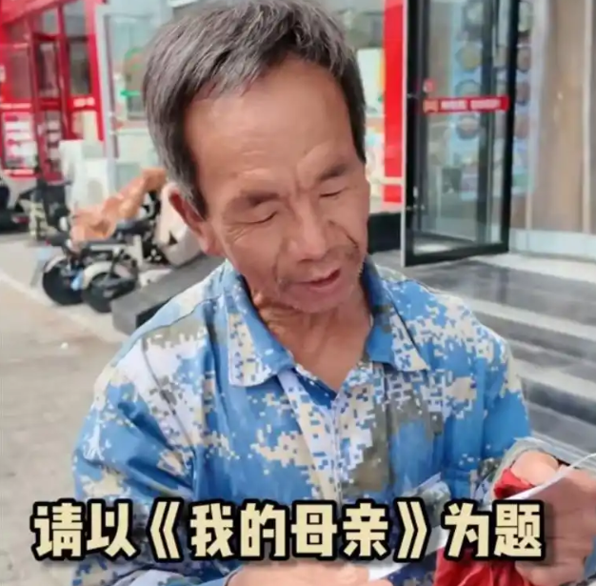
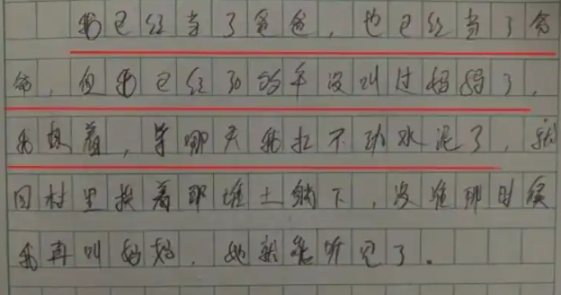
举一反三——农民工写母亲
【一个热点】
“坟头上的草青了又黄，黄了又青，就像我对母亲的念想一样，一年年，总也断不了。”这段文字并非由哪位知名作家撰写，而是出自一位衣着朴素、皮肤黝黑的农民工大爷之手。这篇作文在短视频平台迅速走红，令无数网友点赞的同时为之泪目。

Slide 3
举一反三——农民工写母亲
【三种用法之一：平凡与伟大】
——伟大出自平凡，平凡见证伟大。人们通常认为文学世界只有接受过高等教育的知识分子群体方能进入。而如今只读过高中的大爷，靠一篇作文就引发世人强烈共鸣，恰恰提醒了我们：倘若热爱生活，你我皆是诗人。

Slide 4
举一反三——农民工写母亲
【三种用法之一：平凡与伟大】
【2021年陕西申论真题】结合“给定资料5”所给的句子，围绕“不忘初心，方得始终。就算是一只蚂蚁，也有它的力量！”这一句话，参考给定资料，联系实际，自拟题目，写一篇文章。

Slide 5
举一反三——农民工写母亲
【三种用法之二：素质教育】
——教育的本质在于内心的丰富、灵魂的丰满。《我的母亲》是书写高考同题作文。但凡提及“作文”二字，我们都会和“考试”产生联想。不必否认，“作文”实战的最高境遇是“考场”，但为什么“破圈”的作文往往在考场之外呢？那些让我们眼含热泪的文字，一定是从最真实的生活土壤中滋生出来的，有真实，才有真情

Slide 6
举一反三——农民工写母亲
【三种用法之二：素质教育】
【吉林申论真题】从给定资料出发，结合实际，以“好政策还需要真落实——从60年减负谈起”为题，写一篇文章。

Slide 7
举一反三——农民工写母亲
【三种用法之三：人文发展】
——科技的进步更需要注重人文的建设。大数据时代来了，AI时代也来了，人人都可以花几分钟就能“写”一篇像模像样的文章甚至论文，但那些真正属于每个人自己生命的情感、记忆和细节，永远是大数据和AI替代不了的。

Slide 8
举一反三——农民工写母亲
【三种用法之三：人文发展】
【国考申论真题】“给定资料6”中划线句子写道：“人文是精彩的，科学是呆板的。”请结合你对这句话的思考，联系历史和现实，自拟题目，写一篇文章。

Slide 9
举一反三——农民工写母亲

